Slide 1
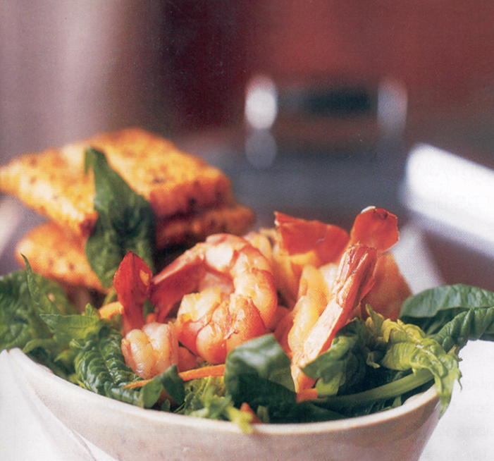
Эколого-гигиеническая безопасность продуктов питания.
Преподаватель КФМК Ооржак Антонина Ламажаповна

Slide 2
Государственный надзор в области обеспечения безопасности качества пищевых
продуктов проводится в целях:
1. Предупреждения, выявления и пресечения нарушений санитарного
законодательства Российской Федерации.
2. Предотвращения заболевания людей связанных с употреблением некачественных продуктов.

Slide 3
Основными объектами ГСЭН:
- продовольственное сырье
- пищевые продукты все виды, в т.ч. детского, диабетического, специального
- пищевые добавки
- БАД к пище
- бутилированная питьевая вода
- жевательные резинки
- полимерные материалы и изделия из них, контактирующие с пищевыми продуктами

Slide 4
Предмет ГСЭН в области гигиены питания:
- условия и качество питания населения
- условия изготовления, использования и оборота пищевых продуктов
- условия утилизации и уничтожения некачественных пищевых продуктов

Slide 5
Экспертиза («expertus» – опытный – детальное определение свойств)
Цель:
- определить качество
- определить условия и возможности реализации

Slide 6
Пищевые продукты
это продукты в натуральном или переработанном виде, употребляемые человеком в пищу (в т.ч. продукты детского питания, продукты диетического питания), бутилированная питьевая вода, алкогольная продукция (в т.ч.пиво), безалкогольные напитки, жевательная резинка, а также продовольственное сырье,пищевые добавки и биологически активные добавки.

Slide 7
Продовольственное сырье
- сырье растительного, животного, микробиологического, минерального, искусственного происхождения и вода, используемые для изготовления пищевых продуктов.

Slide 8
Предмет ГСЭН в области гигиены питания:
Санитарно-эпидемиологическая экспертиза – комплекс мероприятий осуществляемых органами ГСЭН, направленных на установления качества пищевых продуктов и возможности и условий их реализации.

Slide 9
Качество пищевых продуктов
совокупность показателей характеризующих с одной стороны пищевую и биологическую ценность, а с другой стороны его безопасность.

Slide 10
Пищевая ценность продукта – совокупность показателей характеризующих
наличие в нем пищевых веществ (Б, Ж, У), калорийность (энергоемкость) и ряд
потребительских свойств (перевариваемость, усвояемость, насыщаемость – способность
продукта вызывать у человека чувство насыщения, приедаемость, ассортимент блюд,
которые можно приготовить из данного продукта

Slide 11
Биологическая ценность продукта - совокупность показателей
характеризующих присутствие в них незаменимых веществ (незаменимые а/к – 8 для взрослого организма, 10 для детей; ПНЖК – ЖК с 2 и б олее π -связей; витамины,
минеральные вещества).

Slide 12
Безопасность пищевых продуктов - состояние обоснованной уверенности в том,
что пищевые продукты при обычных условиях их использования не являются вредными и
не представляют опасности для здоровья нынешнего и будущих поколения

Slide 13
Удостоверение качества и безопасности пищевых продуктов –
документ, в котором изготовитель удостоверяет соответствие качества и безопасности каждой партии пищевых продуктов требованиям нормативных, технических документов.

Slide 14
Санитарно-эпидемиологическое заключение на продукцию
- документ, который выдается Федеральной службой по надзору в сфере защиты прав потребителей и благополучия человека изготовителю пищевой продукции или другому (уполномоченному) участнику ее оборота, в котором удостоверяется соответствие (несоответствие) изготовленной продукции государственным санитарно- эпидемиологическим правилам и нормам.

Slide 16
Схема органолептической оценки
- внешний вид
- загрязнения
- цвет продукта
- консистенция
- запах
- вкус, варка

Slide 17
ПО РЕЗУЛЬТАТАМ ИССЛЕДОВАНИЯ ОПРЕДЕЛЯЮТ КАТЕГРИЮ (ГРУППУ ПРОДУКТА):
1.ДОБРОКАЧЕСТВЕННЫЕ ПИЩЕВЫЕ ПРОДУКты
2.УСЛОВНО-ГОДНЫЕ ПИЩЕВЫЕ ПРОДУКТЫ
3.ПРОДУКТЫ С ПОНИЖЕННОЙ ПИЩЕВОЙ ЦЕННОСТЬЮ
4.ПРОДУКТЫ-СУРРОГАТЫ(продукты имитирующие
натуральный продукт)
5.ПРОДУКТЫ-ФАЛЬСИФИКАТЫ(имеют внешнее
сходство с натуральным продуктом)
6.НЕДОБРОКАЧЕСТВЕННЫЕ ПИЩЕВЫЕ ПРОДУКТЫ
7.НЕКАЧЕСТВЕННЫЕ И ОПАСНЫЕ ПИЩЕВЫЕ ПРОДУКТЫ

Slide 18
.
ДОБРОКАЧЕСТВЕННЫЕ ПИЩЕВЫЕ ПРОДУКты
Качество пищевого продукта: По всем показателям соответствуют требованиям НД.
Условия и пути реализации пищевого продукта: Порядок реализации без ограничений, может использоваться в качестве сырья на пищевых
призводствах.

Slide 19
УСЛОВНО-ГОДНЫЕ ПИЩЕВЫЕ ПРОДУКТЫ
Качество пищевого продукта: Пищевой продукт не соответствует по одному показателю.
Условия и пути реализации пищевого продукта: Годны для питания населения, но при выполнении определенных условий.
1. после технологической переработки: термическая, посол,
замораживание,обезжиривание, удаление кожуры и т.д.
2. условия разбавления: подсортировка, изготовление блюд с много компонентной рецептурой. Удельный вес данного продукта, д.б.менее 50%.
3. Выдержка. Обязательно продукт должен иметь длительный срок хранения (зерно+ФОС-нестойкий пестицид).
4. При условии поштучного, побаночного контроля

Slide 20
ПРОДУКТЫ С ПОНИЖЕННОЙ ПИЩЕВОЙ ЦЕННОСТЬЮ
По всем показателям норма, но снижена пищевая ценность (например,N 1,5%, а в опыте 1,4%)
Реализации в торговой сети не подолежит,
допускается только переработка(используется
в качестве сырья) на пищевом производстве.

Slide 21
ПРОДУКТЫ-СУРРОГАТЫ(продукты имитирующие натуральный продукт
Не несут той пищевой и биологической ценности как натуральный продукт и безвредны для человека
Реализация без ограничений в торговой сети (если об этом заявлено на этикетке)

Slide 22
ПРОДУКТЫ-ФАЛЬСИФИКАТЫ(имеют внешнее сходство с натуральным продуктом)
Не несут ни пищевой и биологической ценности и представляют опасность для населения.
Часто могут содержать опасные вещества.
Часто подделывают: БАД, алкогольную продукцию,пряности, минеральные воды, деликатесы.

Slide 23
Условия и пути реализации пищевого продуктаПРОДУКТЫ-ФАЛЬСИФИКАТЫ
(1 место - Китай, 2 место -РФ)
- использование на корм животным (по согласованию с ветеиринарной службой).
техническая утилизация (изготовление из этих продуктов непищевых продуктов: технический клей, технический спирт, мыло, костную муку).
использование в качестве посевного материала(картофель,подсолнечник,зерно).
- уничтожение (закапывание, сжигание).
Продукт вначале денатурируют – пахнущими или красящими веществами.
Уничтожение комиссионно (если продукт представляет эпидемиологическую опасность, то обеззараживают 20% р-ром хлорной извести и обязательно попривлекают специалиста по гигиене питания ТУ Роспотребнадзора)

Slide 24
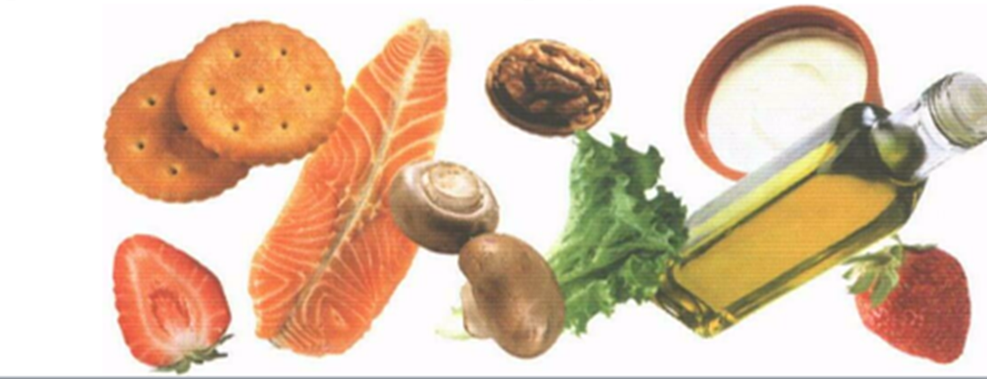
НЕДОБРОКАЧЕСТВЕННЫЕ ПИЩЕВЫЕ ПРОДУКТЫ
Если продукт неудовлетворяет органолептическим требованиям;
если есть признаки порчи продукта; или содержание химических веществ в количествах превышающих
гигиенические нормативы.
использование на корм животным (по согласованию с
ветиринарной службой)
техническая утилизация.
использование в качестве посевного материала.
уничтожение

Slide 25
НЕКАЧЕСТВЕННЫЕ И ОПАСНЫЕ ПИЩЕВЫЕ ПРОДУКТЫ
не соответствует требованиям НД;
имеет явные признаки недоброкачественности;
не имеет удостоверения качества и безопасности;
не соответствует представленной информации и если имеются обоснованные подозрения о ее фальсификации;
не имеет установленных сроков годности или сроки годности которой истекли;
не имеет маркировки, содержащей сведения непредусмотренные законом или ГОСТом Пищевая продукция подлежит изъятию из оборота, экспертизе, утилизируется или уничтожается.
Экспертиза некачественной и опасной пищевой продукции проводится в целях определения возможности ее дальнейшего использования или уничтожениия.
Если владелец не может подтвердить происхождение продукта или если имеются явные признаки недоброкачественности, подлежит утилизации или уничтожению без проведения экспертизы.
До утилизации или уничтожения такая продукция в присутствии представителя органа государственного надзора и контроля денатурируется ее владельцем любым технически доступным и надежным способом,исключающим возможность ее использования в пищу.
Расходы оплачиваются владельцем продукции (транспортировка,хранение
экспертиза, уничтожение

